Slide 1
Perché non diamo valore alle differenze?
Gennaio 2017
ILSGEN
Notes:
Content based on
1) Fischer, Michael
Working Paper
Diversity management and the business case
HWWI Research Paper, No. 3-11
Provided in Cooperation with:
Hamburg Institute of International Economics (HWWI)
2) Gardenswaltz & Rowe
Making diverse teams work

Slide 2
Associazioni inconscie e distorsioni cognitive
Aprile 2016
ILSGEN
Notes:
Content based on

Slide 3

Cause?
PREGIUDIZI CONSCI E INCONSCI
…»
QUANDO I PREGIUDIZI CONDIZIONANO IL GIUDIZIO SU UNA PERSONA, E NE LIMITANO LE EFFETTIVE OPPORTUNITA’
DISCRIMINAZIONE STATISTICA
“EMPLOYERS’ TASTE”
…»
NORME E PRATICHE INDIRETTAMENTE D.
…»
LA STRUTTURA DEL MERCATO DEL LAVORO
…»
NEGAZIONE, RIMOZIONE, MINIMIZZARE
…»
AUTO DISCRIMINAZIONE
…»
Notes:
Discrimination may occur when hidden biases about a person’s individual characteristics creep
in judgments about the person’s real skills, ability or merit at work

Slide 4
Esercizio - Associazioni
Senza pensare , più rapidamente possibile Prendere nota delle associazioni mentali senza soffermarvi.
Disabile
Donna disabile
Leader
Amorevole
Persona
Uomo
Donna
Maschio
Femmina
Direttore
Segreteria
Bambino

Slide 5
Cos’è una distorsione cognitiva?
…. Una prospettiva limitata o generalizzante
Naturalmente, preferiamo ciò che ci è noto
Un meccanismo del nostro sistema cognitivo, che aiuta a risparmiare energia cerebrale

Slide 6
Ricerche : IAT Test
+ di 10 anni, 30 paesi 5 milini di test on-:
Tutti hanno “bias”
In varie aree (genere, razza etc)
Perlo più ne siamo inconsapevoli
Notes:
by Harvard, Washington and Virginia

Slide 7
Evidenze
Correlazione positiva tra pregiudizi inconsapevoli e forme di discriminazione;
Si può cambiare!
Test https://implicit.harvard.edu/implicit/demo/

Slide 8
Che ne pensate ?
https://www.youtube.com/watch?v=SEHi4yauhu8
Video su valutazione della leadership

Slide 9
The vicious circle of stereotypes
Reality
Norm
Belief

Slide 10
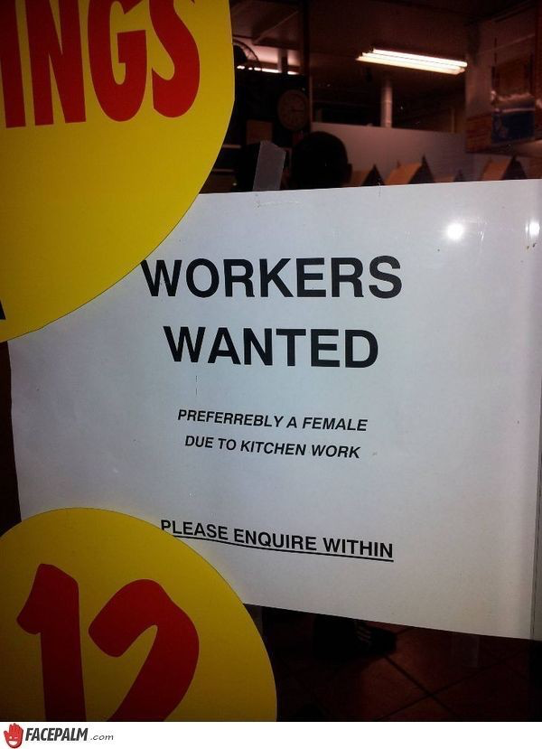

Slide 11
Son solo battute innocenti?
I have just been interviewing people for a post at my work.
The first guy was fresh from university and very eager.
The second guy had a degree and five years experience.
The woman had two degrees and twelve years experience.
I am all for equal opportunities, so of course I employed the woman.
I'll only have to pay her half as much.

Slide 12
Mito 1: Forza fisica
Non viviamo più nelle caverne

Slide 13
Mito 2 Cuore e ragione
“Apple will be releasing a new gadget exclusively for women later this year: It's called the iRon.”
Donne e dettagli?
Uomini meglio nelle questioni tecnico-tecnologibetter at technical, “hard” stuff

Slide 14
Mito 3 “leadership”
I veri leader sono maschi
Le donne “seguono”
L’uomo decide le regole, quindi può anche infrangerle o cambiarle

Slide 15
Mito 4 – La cura e la mobilità
Le donne amano “prendersi cura” di…. Attaccamento alla famiglia e alla casa
Gli uomini …. “responsabil”, pronti a viaggiare, disponibili 24/24 e 7/7

Slide 16
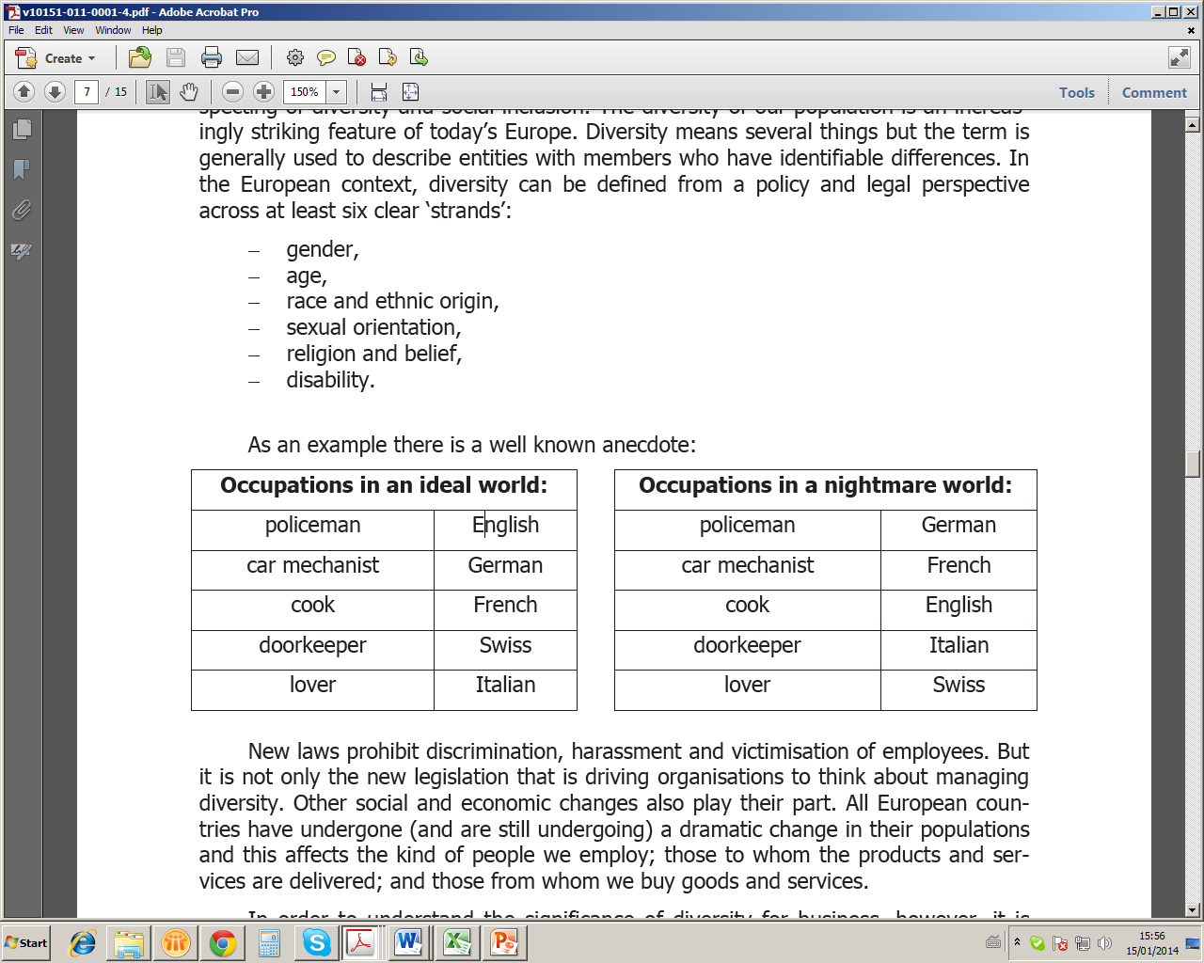
Stereotipi
Notes:
The Necessity of Implementation of Diversity Management Caused by the Actual Development of Cross-border Labour Mobility in EU
Juraj Chebeň1 - Drahoslav Lančarič2 - Radovan Savov3

Slide 17
Notes:
The Necessity of Implementation of Diversity Management Caused by the Actual Development of Cross-border Labour Mobility in EU
Juraj Chebeň1 - Drahoslav Lančarič2 - Radovan Savov3

Slide 18
Stereotipi di genere
Scienziato
Sarto
Leader
Professorone
Chef
Scienziata
Sartina
La «donna»
Professoressa
Cuoca
Amministrativa

Slide 19
Stereotipi di genere
Maschiaccio
Puttana
Zoccola
Inguardabile
Cicciona
Strega
...
Maschione
Fusto

Slide 20
Miti sulla scienza?
Rigore
Solitudine del genio
Vocazione notte e giorno
Eccellenza misurata da ?

